Slide 1
Presentación hecha por: Gerson Estuardo Ramírez Marroquín
5to BACO “B” Clave: 24
Disfruta de la presentación

Slide 2


Historia de ala computadora
Introducción
La siguiente presentación engloba lo que es la historia de la computadora, desde la primera computadora; hasta lo que es las computadoras de hoy en día y los cambios que han tenido a través de los años, ya que la computación y la programación embarcan nuestra vida día con día, en las redes sociales, plataforma, oficinas y dispositivos móviles

Slide 3
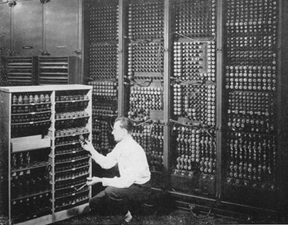

La primera máquina de calcular mecánica, un precursor del ordenador digital, fue inventada en 1642 por el matemático francés Blaise Pascal. Aquel dispositivo utilizaba una serie de ruedas de diez dientes en las que cada uno de los dientes representaba un dígito del 0 al 9. Las ruedas estaban conectadas de tal manera que podían sumarse números haciéndolas avanzar el número de dientes correcto. En 1670 el filósofo y matemático alemán Gottfried Wilhelm Leibniz perfeccionó esta máquina e inventó una que también podía multiplicar.

Slide 4

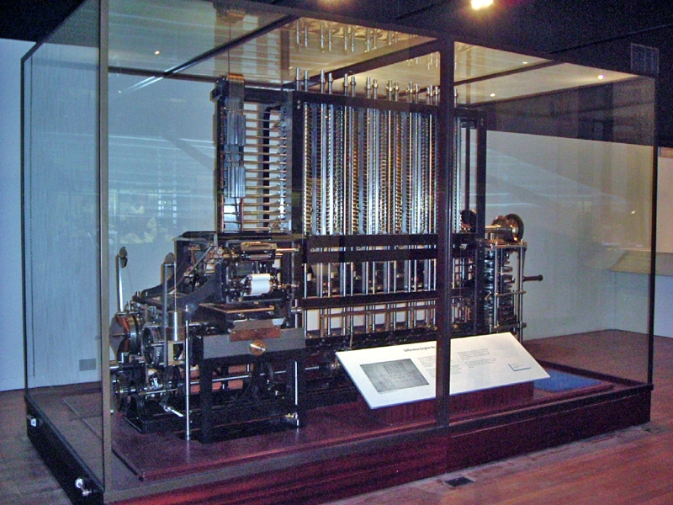
La máquina analítica
También en el siglo XIX el matemático e inventor británico Charles Babbage elaboró los principios de la computadora digital moderna. Inventó una serie de máquinas, como la máquina diferencial, diseñadas para solucionar problemas matemáticos complejos. Muchos historiadores consideran a Babbage y a su socia, la matemática británica Augusta Ada Byron (1815-1852), hija del poetainglés Lord Byron, como a los verdaderos inventores de la computadora digital moderna. La tecnología de aquella época no era capaz de trasladar a la práctica sus acertados conceptos; pero una de sus invenciones, la máquina analítica, ya tenía muchas de las características de un ordenador moderno. Incluía una corriente, o flujo de entrada en forma de paquete de tarjetas perforadas, una memoria para guardar los datos, un procesador para las operaciones matemáticas y una impresora para hacer permanente el registro.
Primeros ordenadores

Slide 5
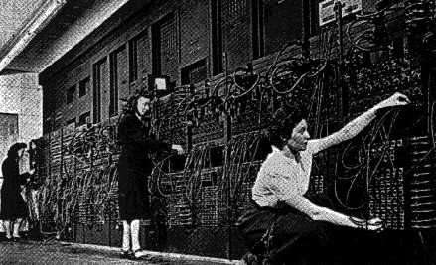
Primeros ordenadores
Los ordenadores analógicos comenzaron a construirse a principios del siglo XX. Los primeros modelos realizaban los cálculos mediante ejes y engranajes giratorios. Con estas máquinas se evaluaban las aproximaciones numéricas de ecuaciones demasiado difíciles como para poder ser resueltas mediante otros métodos. Durante las dos guerras mundiales se utilizaron sistemas informáticos analógicos, primero mecánicos y más tarde eléctricos, para predecir la trayectoria de los torpedos en los submarinos y para el manejo a distancia de las bombas en la aviación.

Slide 6
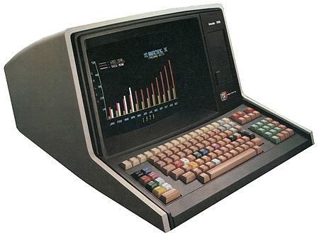
Ordenadores electrónicos
Durante la II Guerra Mundial (1939-1945), un equipo de científicos y matemáticos que trabajaban en Bletchley Park, al norte de Londres, crearon lo que se consideró el primer ordenador digital totalmente electrónico: el Colossus. Hacia diciembre de 1943 el Colossus, que incorporaba 1.500 válvulas o tubos de vacío, era ya operativo. Fue utilizado por el equipo dirigido por Alan Turing para descodificar los mensajes de radio cifrados de los alemanes. En 1939 y con independencia de este proyecto, John Atanasoff y Clifford Berry ya habían construido un prototipo de máquina electrónica en el Iowa State College (EEUU). Este prototipo y las investigaciones posteriores se realizaron en el anonimato, y más tarde quedaron eclipsadas por el desarrollo del Calculador e integrador numérico digital electrónico (ENIAC) en 1945. El ENIAC, que según mostró la evidencia se basaba en gran medida en el ‘ordenador’ Atanasoff-Berry (ABC, acrónimo de Electronic Numerical Integrator and Computer), obtuvo una patente que caducó en 1973, varias décadas más tarde.

Slide 7
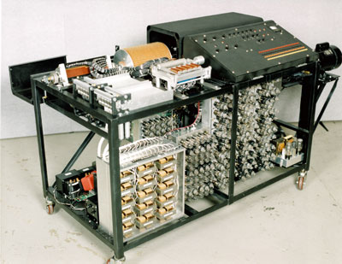
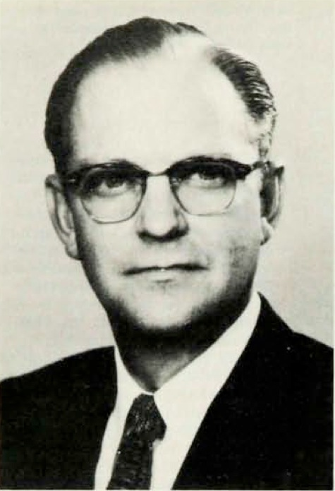
Pioneros de la computación
ATANASOFF Y BERRY Una antigua patente de un dispositivo que mucha genté creyó que era la primera computadora digital electrónica, se invalidó en 1973 por orden de un tribunal federal, y oficialmente se le dió el credito a John V. Atanasoff como el inventor de la computador a digital electrónica. El Dr. Atanasoff, catedrático de la Universidad Estatal de Iowa, desarrolló la primera computadora digital electrónica entre los años de 1937 a 1942. Llamó a su invento la computadora Atanasoff-Berry, ó solo ABC (Atanasoff Berry Com puter). Un estudiante graduado, Clifford Berry,fue una útil ayuda en la construcción de la computadora ABC.

Slide 8


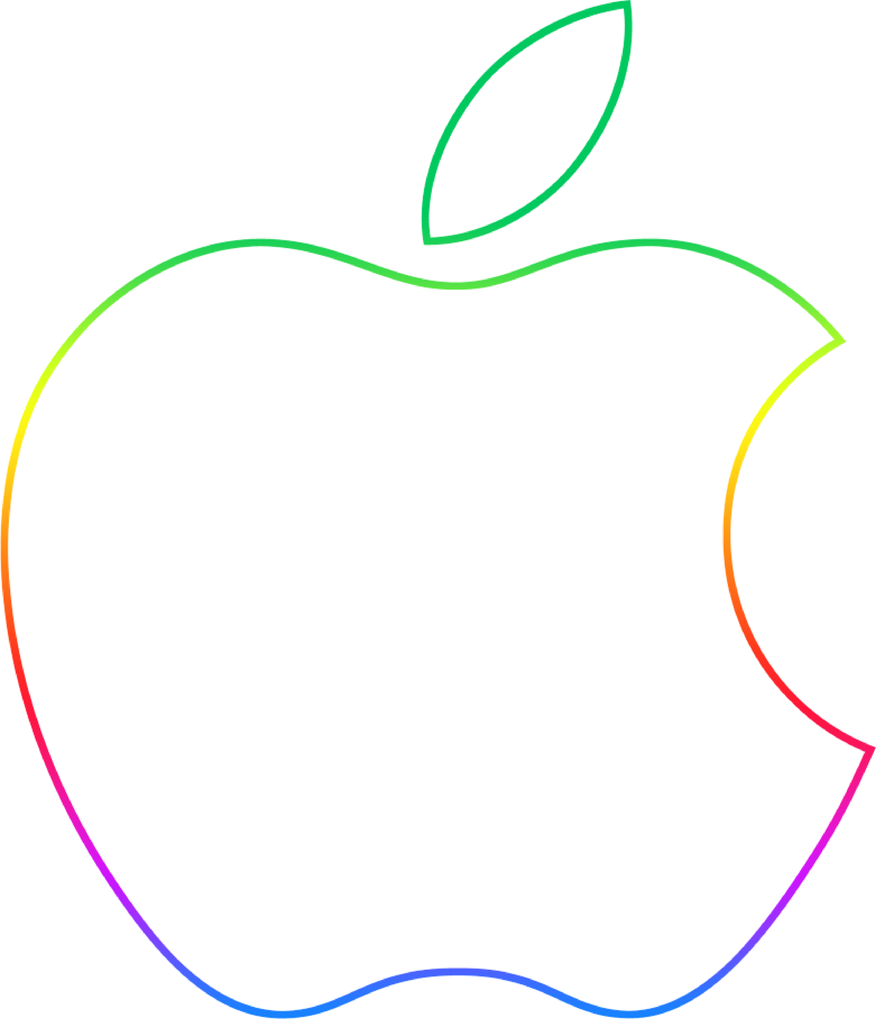

Generación del Hardware & Software

Slide 9
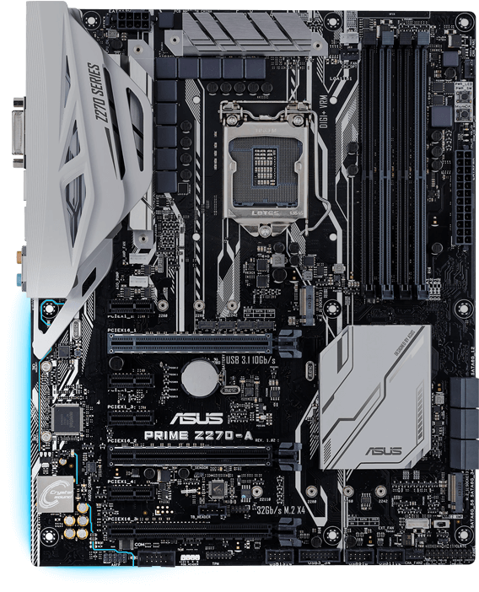
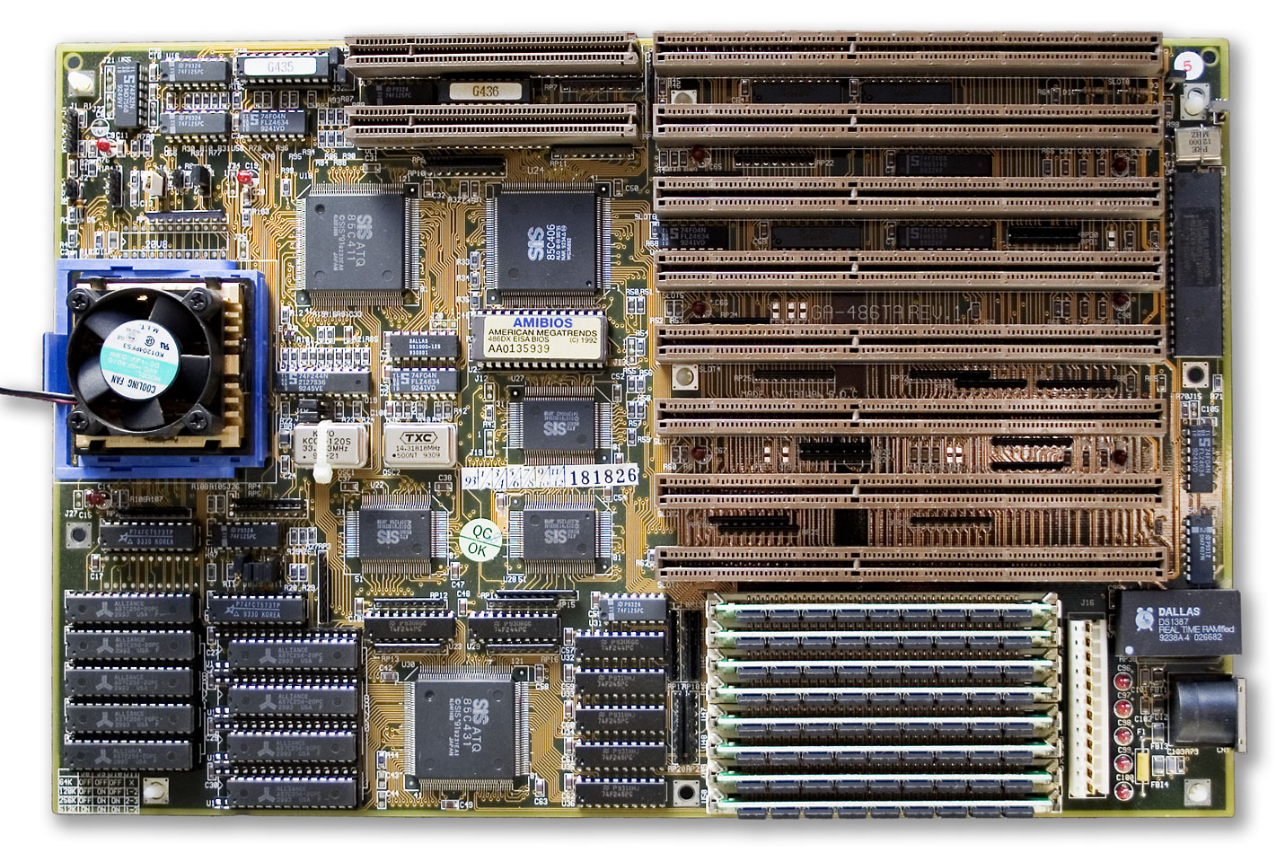
Motherboard

Slide 10
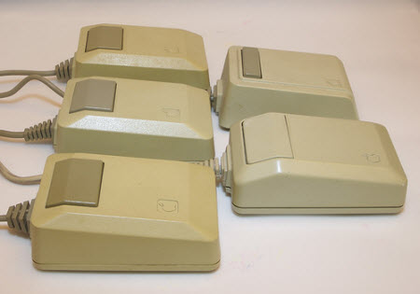
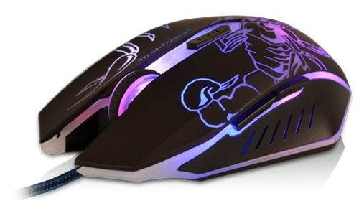
Mouse
es un dispositivo apuntador utilizado para facilitar el manejo de un entorno gráfico en una computadora. Generalmente está fabricado en plástico, y se utiliza con una de las manos. Detecta su movimiento relativo en dos dimensiones por la superficie plana en la que se apoya, reflejándose habitualmente a través de un puntero, cursor o flecha en el monitor. El ratón se puede conectar de forma alámbrica (puertos PS/2 y USB) o inalámbricamente (comunicación inalámbrica o wireless, por medio de un adaptador USB se conecta a la computadora y esta manda la señal al ratón, también pueden ser por medio de conectividad bluetooth o infrarrojo).

Slide 11
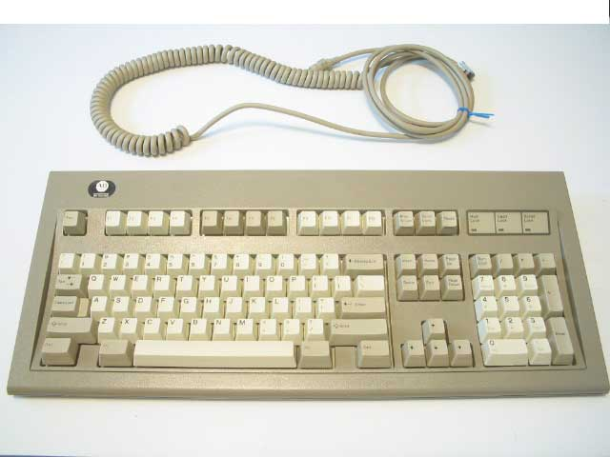
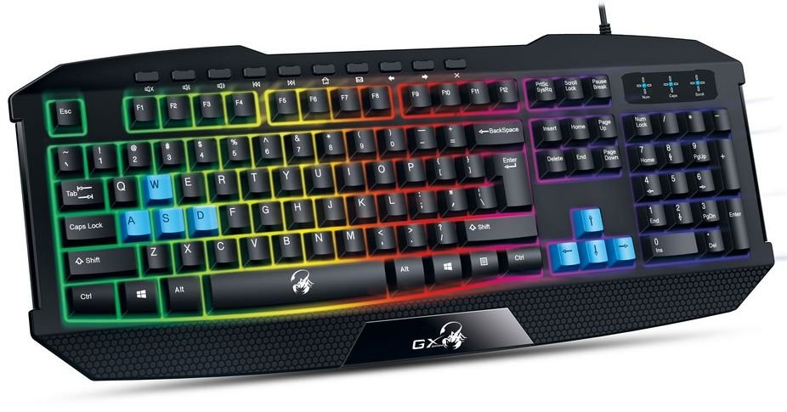
Teclado (1945-2017)

Slide 12
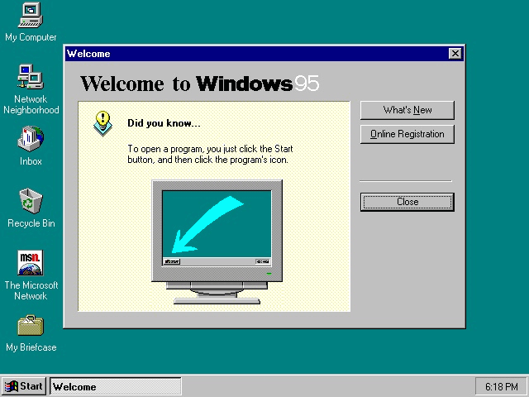
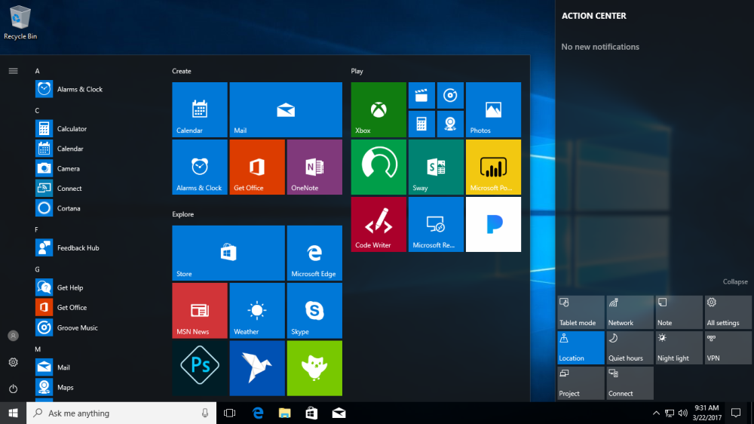
Sistemas Operativos

Slide 13
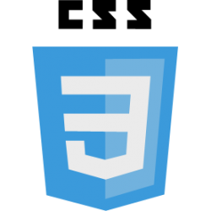





Historia de la Programación

Slide 14
La computadora fue inventada para facilitar el trabajo intelectual. Si el hombre tiene algún problema, el diseñador define el algoritmo que resuelve el problema, el programador lo codifica en un lenguaje de programación, el cual la computadora es capaz de "entender", luego la computadora ejecuta el algoritmo expresado como programa en el lenguaje de programación en cuestión, y entrega al hombre la respuesta. Los lenguajes de programación son el medio de comunicación entre el hombre y la máquina, por lo tanto son una forma de representación del conocimiento.
Introducción

Slide 15
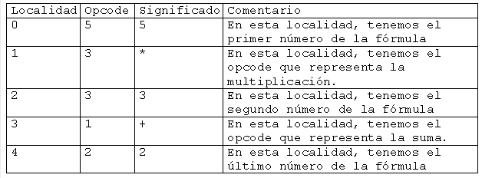
La Historia
Al desarrollarse las primeras computadoras electrónicas, se vio la necesidad de programarlas, es decir, de almacenar en memoria la información sobre la tarea que iban a ejecutar. Las primeras se usaban como calculadoras simples; se les indicaban los pasos de cálculo, uno por uno.
John Von Neumann desarrolló el modelo que lleva su nombre, para describir este concepto de “programa almacenado”. En este modelo, se tiene una abstracción de la memoria como un conjunto de celdas, que almacenan simplemente números. Estos números pueden representar dos cosas: los datos, sobre los que va a trabajar el programa; o bien, el programa en sí.

Slide 16
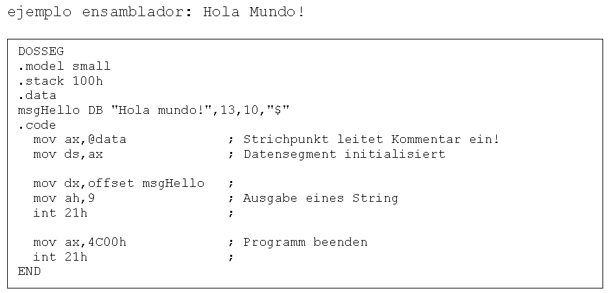
Segunda Generación
La descripción y uso de los opcodes es lo que llamamos lenguaje de máquina. Es decir, la lista de códigos que la máquina va a interpretar como instrucciones, describe las capacidades de programación que tenemos de ella; es el lenguaje más primitivo, depende directamente del hardware, y requiere del programador que conozca el funcionamiento de la máquina al más bajo nivel.
Los lenguajes más primitivos fueron los lenguajes de máquina. Esto, ya que el hardware se desarrolló antes del software, y además cualquier software finalmente tiene que expresarse en el lenguaje que maneja el hardware.
La programación en esos momentos era sumamente tediosa, pues el programador tenía que “bajarse” al nivel de la máquina y decirle, paso a pasito, cada punto de la tarea que tenía que realizar. Además, debía expresarlo en forma numérica; y por supuesto, este proceso era propenso a errores, con lo que la productividad del programador era muy limitada. Sin embargo, hay que recordar que en estos momentos, simplemente aún no existía alternativa.

Slide 17
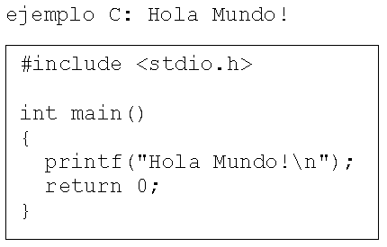
Tercera Generación
Con el desarrollo en los 50s y 60s de algoritmos de más elevado nivel, y el aumento de poder del hardware, empezaron a entrar al uso de computadoras científicos de otras ramas; ellos conocían mucho de Física, Química y otras ramas similares, pero no de Computación, y por supuesto, les era sumamente complicado trabajar con lenguaje Ensamblador en vez de fórmulas. Así, nació el concepto de Lenguaje de Alto Nivel, con el primer compilador de FORTRAN (FORmula TRANslation), que, como su nombre indica, inició como un “simple” esfuerzo de traducir un lenguaje de fórmulas, al lenguaje ensamblador y por consiguiente al lenguaje de máquina. A partir de FORTRAN, se han desarrollado innumerables lenguajes, que siguen el mismo concepto: buscar la mayor abstracción posible, y facilitar la vida al programador, aumentando la productividad, encargándose los compiladores o intérpretes de traducir el lenguaje de alto nivel, al lenguaje de computadora.

Slide 18
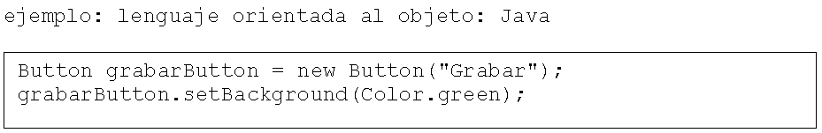
Cuarta Generación
Los idiomas modernos, tal como C++ y Java, no sólo permite las abstracciones, pero permite la implementación impuesta de restricciones en abstracciones. La mayoría de los idiomas modernos son objetivas orientado, que permite que mí modele el mundo verdadero que usa mi idioma. Además, puedo limitar el acceso para modelar las restricciones de mundo verdadero en datos. La llave es que usé el término “mundo verdadero”. Por la primera vez, yo modelo mi solución en términos del problema. Quiero que mi solución sea orientado de problema, para que la solución refleje el mundo verdadero en términos de estructuras de datos y acceso a los datos. Yo también puedo aplicar directamente y para poder modelar objetos de mundo verdadero usando las clases (en C + + o Java).

Slide 19
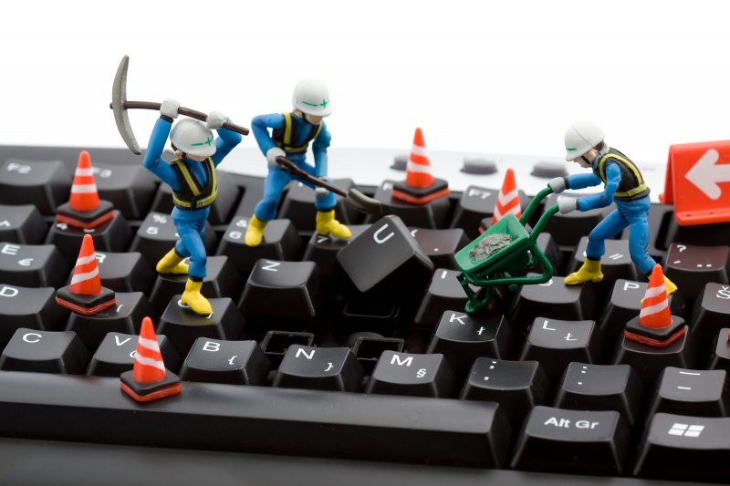
Mantenimiento Preventivo
El mantenimiento preventivo es aquel que se realiza de manera anticipado con el fin de prevenir el surgimiento de averías en los artefactos, equipos electrónicos, vehículos automotores, maquinarias pesadas, etcétera.
Algunas acciones del mantenimiento preventivo son: ajustes, limpieza, análisis, lubricación, calibración, reparación, cambios de piezas, entre otros. En el área de informática, el mantenimiento preventivo consiste en la revisión en el software y hardware de la PC u ordenador lo que permite al usuario poseer un equipo fiable para intercambiar información a una máxima velocidad con respecto a la configuración del sistema.

Slide 20
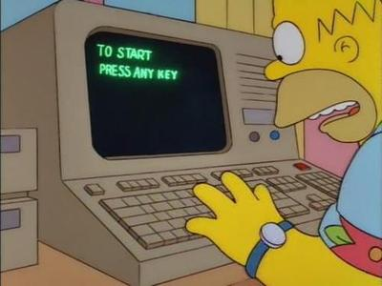
Mantenimiento Correctivo
El mantenimiento correctivo como lo indica su nombre se caracteriza por corregir o reparar los defectos de los equipos y maquinarias. No obstante, cuando se realiza de manera inmediata el mantenimiento correctivo en el equipo se puede denominar mantenimiento correctivo contingente, en cambio, cuando se programa el día para revisar y corregir la falla del equipo se conoce como mantenimiento correctivo programable.
El mantenimiento correctivo se caracteriza por el arreglo de la máquina o equipo por medio del cambio de la pieza dañada por otra logrando que el sistema vuelva a funcionar correctamente.

Slide 21
La computación es la rama de la ciencia, que abarca la programación, el desarrollo de sitios web, programas y aplicaciones, esto es indispensable para desarrollar nuestro razonamiento y lógica, atreves de una computadora
Conclusiones
La programación abarca lo que es el lenguaje de la computadora, logaritmos, y expresiones que algunas son entendibles por el ser humano y otras por la computadora, la programación la vemos todos los días, en una computadora, en las redes sociales, y en aplicaciones móviles o en un ordenador…. La programación requiere de mucha lógica y razonamiento para desarrollar una interacción entre el ordenador y el usuario
El Mantenimiento preventivo nos ayuda para encontrar los errores de una maquina y así poder encontrar una solución, esto es indispensable para arreglar una computadora

